Slide 1
Современные педагогические технологии и роль их в образовательном процессе
Докладчик:
Попкова Н.Б.
Комсомольск-на-Амуре
2011

Slide 2
«Технология» – это искусство , мастерство , умение , совокупность методов обработки , изменения состояния»
( В.М. Шепель).
«Педагогические технологии»- совокупность психолого- педагогических установок , определяющих специальный набор и компоновку форм , методов ,способов . приёмов обучения, воспитательных средств: она есть организационно- методический инструментарий педагогического процесса».
( Б.Т. Лихачёв).

Slide 3
«Педагогическая технология – это продуманная во всех деталях модель совместной педагогической деятельности по проектированию, организации и проведению учебного процесса с обусловленным обеспечением комфортных условий для учащихся и учителя»
( В.М. Монахов).
«Педагогическая технология – это системный метод создания, применения и определения всего процесса преподавания и усвоения знаний с учётом технических и человеческих ресурсов и их взаимодействия, ставящий своей задачей оптимизацию форм образования»
( ЮНЕСКО).

Slide 4
3 аспекта педагогических технологий
1) научный: педагогические технологии – часть педагогической науки, изучающая и разрабатывающая цели, содержание и методы обучения и проектирующая педагогические процессы;
2) процессуально- описательный: описание (алгоритм) процесса, совокупность целей, содержания, методов и средств для достижения планируемых результатов обучения;
3) процессуально- действенный: осуществление технологического ( педагогического) процесса, функционирование всех личностных, инструментальных и методологических педагогических средств.

Slide 5
Современные педагогические технологии
личностно- ориентированные технологии обучения:
-технология педагогических мастерских;
-технология обучения как учебного исследования
-технология коллективной мыследеятельности;
-технология эвристического обучения;
-метод проектов;
-вероятностное образование;
-развивающее образование (Л. В. Занков, В.В. Давыдов. Д.Б. Эльконин);
-«Школа диалога культур» – (В.С.Библер);
-гуманитарно- личностная технология «Школа жизни». (Ш.А. Амонашвили)

Slide 6
Современные педагогические технологии
2) предметно- ориентированные технологии обучения:
-технология постановки цели;
-технология полного усвоения ( по материалам М.В. Кларина);
-технология педагогического процесса по С. Д. Шевченко
-технология концентрированного обучения;
модульное обучение.
3)информационные технологии:
-информационно- коммуникационные;
-технология дистанционного обучения.

Slide 7
Современные педагогические технологии
4) технологии оценивания достижений учащихся:
-технология « Портфолио»;
-безотметочное обучение;
-рейтинговые технологии.
5)интерактивные технологии:
-технология « Развитие критического мышления через чтение и письмо»;
-технология проведения дискуссий;
-технология « Дебаты»;
-тренинговые технологии.

Slide 8
Классификация технологий по Г.К.Селевко
По характеру содержания образования:
обучающе-воспитательные, общеобразовательные- профессиональные.
По организационным формам:
классно –урочные, альтернативные, индивидуальные, групповые, коллективное обучение, дифференцированное обучение.
По подходу ( отношению) к ребёнку:
авторитарные, личностно- ориентированные, гуманно- личностные, технологии сотрудничества, технологии свободного воспитания.

Slide 9
Классификация технологий по Г.К.Селевко
По преобладающему ( доминирующему) методу:
догматические, репродуктивные, объяснительно- иллюстративные, развивающее обучение, проблемные, поисковые, творческие, программированное обучение, диалогические, игровые, саморазвивающее обучение,
информационные( компьютерные).
По категории обучающихся:
массовая технология, технология продвинутого образования, компенсирующие технологии работы с трудными детьми, технологии работы с одарёнными детьми.
По типу управления познавательной деятельностью: лекционные, обучение с помощью технических средств, обучение по книге, программированное обучение.

Slide 10
Игровые технологии
Игровые технологии - обширная группа методов и приёмов организации педагогического процесса в форме различных педагогических игр.
Реализация игровых приёмов и ситуаций при урочной форме занятий происходит по следующим основным направлениям:
дидактическая цель ставится перед учащимися в форме игровой задачи;
учебная деятельность подчиняется правилам игры;
учебный материал используется в качестве её средства;
в учебную деятельность вводится элемент соревнования, который переводит дидактическую задачу в игровую;
успешное выполнение дидактического задания связывается с игровым результатом.

Slide 11
Функции игры
Социокультурная
Функция самореализации
Коммуникативная
Диагностическая
Игротерапевтическая
Коррекционная

Slide 12
Мотивы игровой деятельности
Мотивы общения
Моральные мотивы
Познавательные мотивы

Slide 13
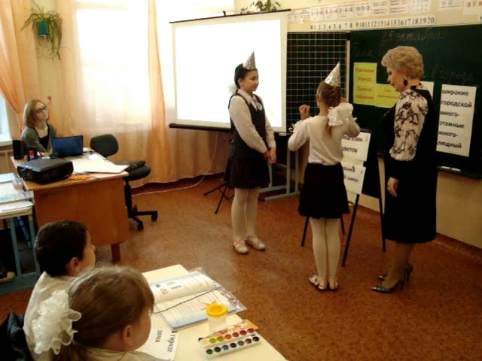

Slide 14
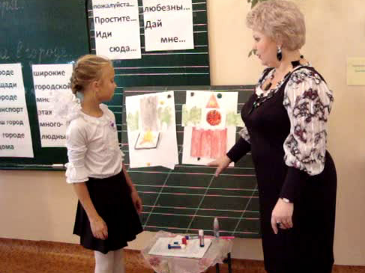

Slide 15
Проектные методы
Метод проектов — это способ достижения дидактической цели через детальную разработку проблемы (технологию), которая должна завершиться вполне реальным, осязаемым практическим результатом, оформленным тем или иным образом это совокупность приёмов, действий учащихся в их определённой последовательности для достижения поставленной задачи — решения проблемы, лично значимой для учащихся и оформленной в виде некоего конечного продукта.
(Е. С. Полат)

Slide 16
Типы проектов
Практико – ориентированный проект.
Исследовательский проект.
Информационный проект.
Ролевой проект.
Творческий проект.

Slide 17
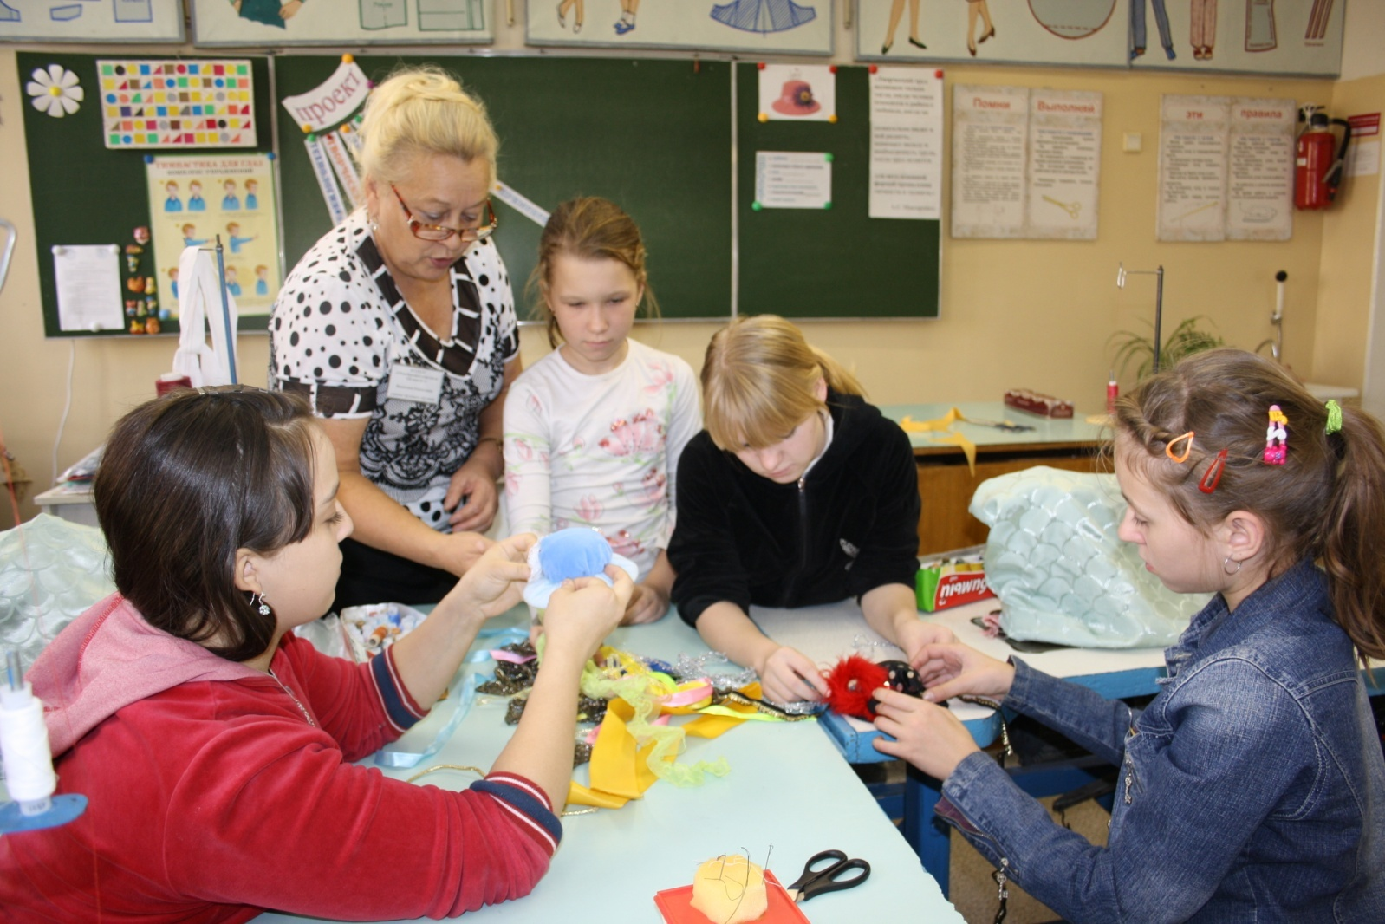
Проект «Игольница» под руководством В.К. Габовой

Slide 18
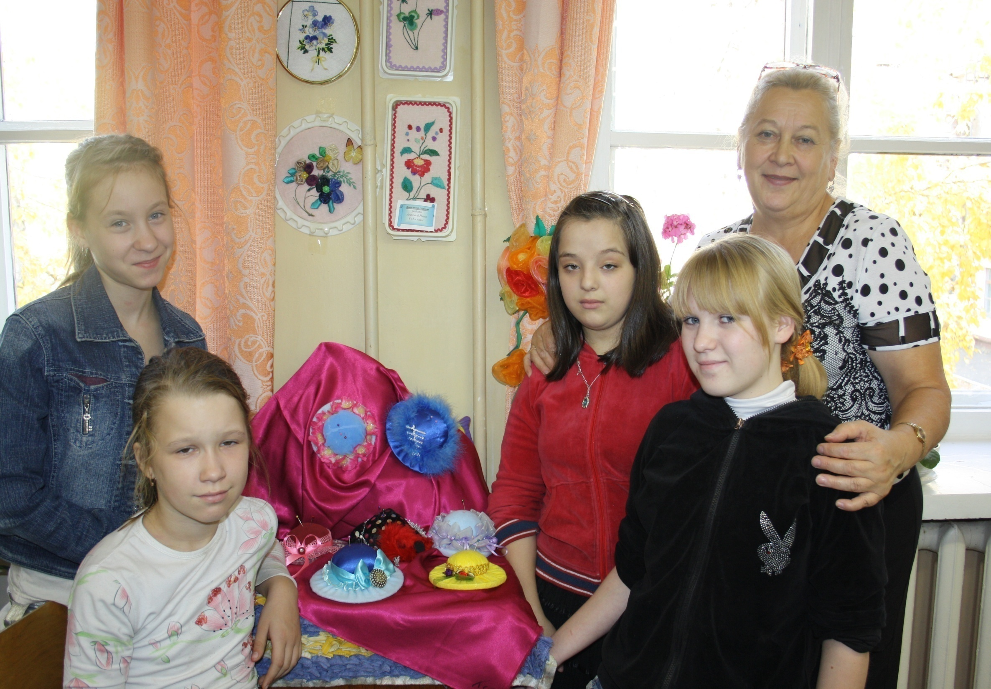

Slide 19
Здоровьесберегающие технологии
В расширенном смысле – это все технологии, использование которых в образовательном процессе идут на пользу здоровья учащихся.
В более узком смысле – это педагогические приёмы, методы, технологии, которые не наносят прямого или косвенного вреда здоровью учащихся и педагогов, обеспечивают им безопасные условия пребывания, обучения и работы в образовательном процессе.

Slide 20
Методы и приемы:
Положительный эмоциональный настрой на урок.
Аудиорелаксация.
Гимнастика: пальчиковая, дыхательная, для глаз.
Физкультминутка, динамическая пауза.
Смена видов деятельности.
Игра, игровые моменты.
Наглядность.
Специальные упражнения по коррекции
Оптимальный темп ведения урока.
Подача материала наиболее доступным рациональным способом.
>>

Slide 21
Методы и приемы:
Положительный эмоциональный настрой на урок.
Аудиорелаксация.
Гимнастика: пальчиковая, дыхательная, для глаз.
Физкультминутка, динамическая пауза.
Смена видов деятельности.
Игра, игровые моменты.
Наглядность.
Специальные упражнения по коррекции
Оптимальный темп ведения урока.
Подача материала наиболее доступным рациональным способом.

Slide 22
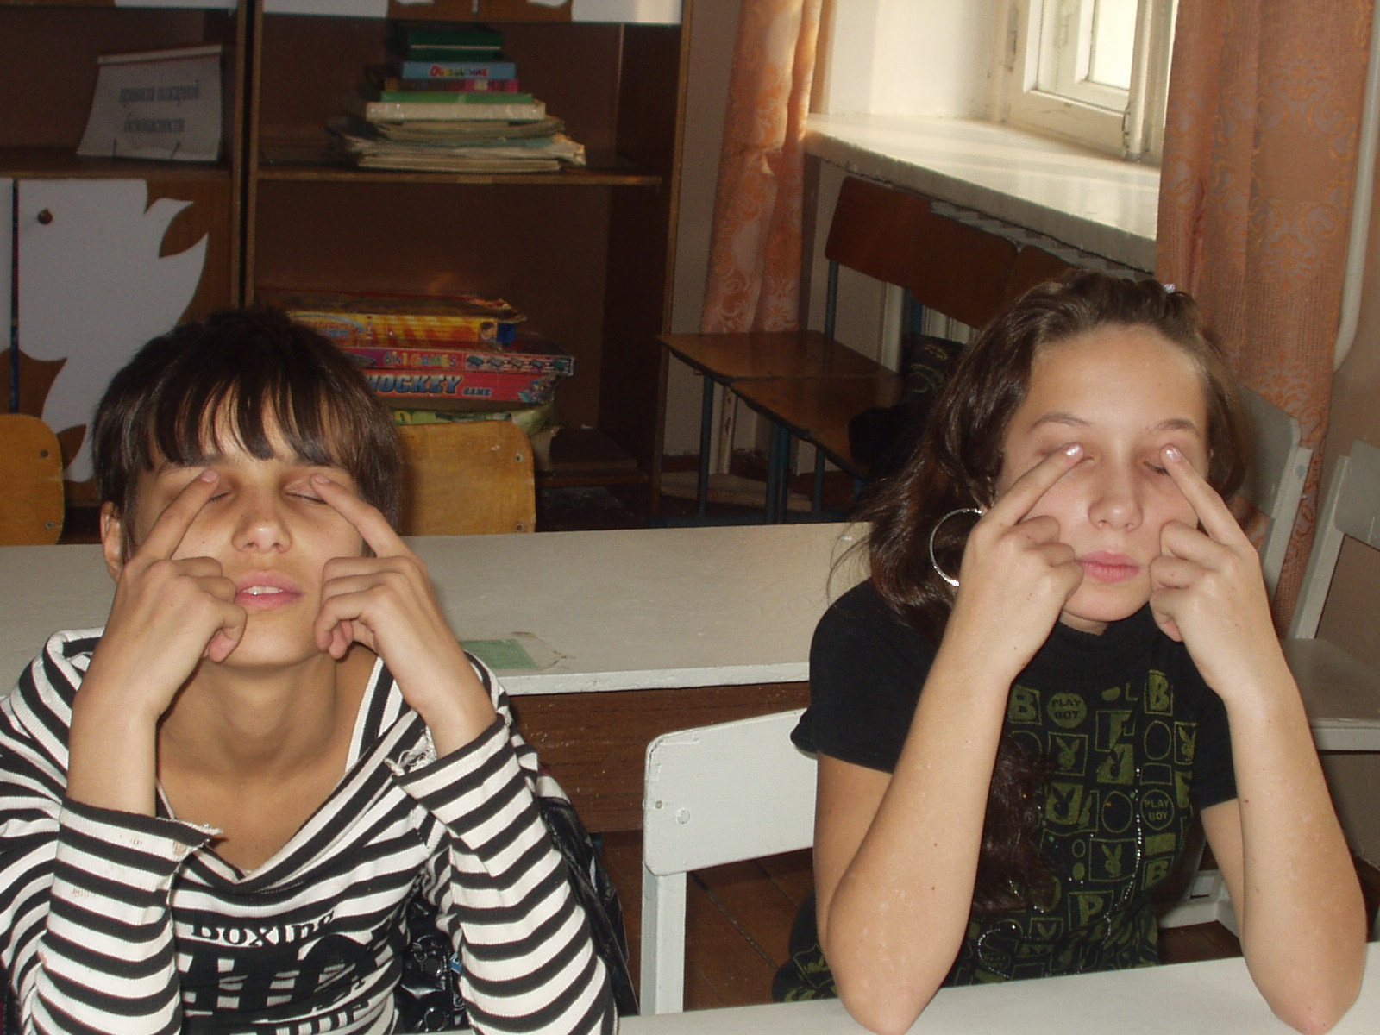

Slide 23
